Slide 1

Semestre: 2026.1
Disciplina:​
ARA0062 DESENV. WEB EM HTML5, CSS, JAVASCRIPT E PHP
Prof. Juvenaldo Florentino​
Aula 03
Fortaleza, CE: 09 de março, 2026

Slide 2
TÓPICOS:
Conceitos de HTML, linguagem de marcação e estrutura básica de páginas web.
Elementos básicos (Tags)
GITBUH (Rede social dos e simpatizantes de IT)
Difrerença entre linguagem de marcação e programação; Conceito de Front e Back-end.
Atributos
Propriedades

Slide 3

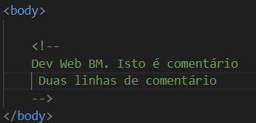
ANTES DE TUDO, TOME NOTA: COMENTÁRIOS...., O QUE SÃO
São anotações no código-fonte, ignoradas por compiladores/interpretadores, usadas para explicar a lógica, documentar ou desativar temporariamente partes de um programa/código.
Tipo de comentário em HTML
Simples (única linha)
Multipla (várias linhas)

Slide 4
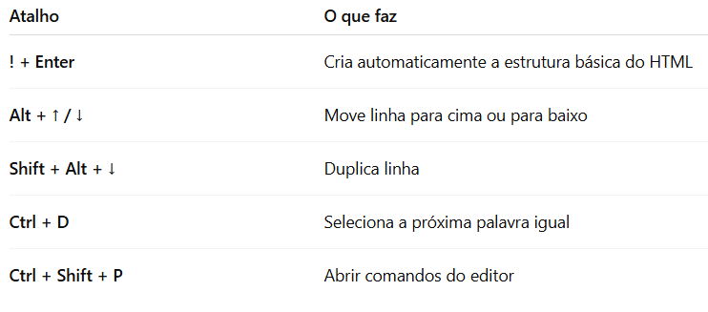
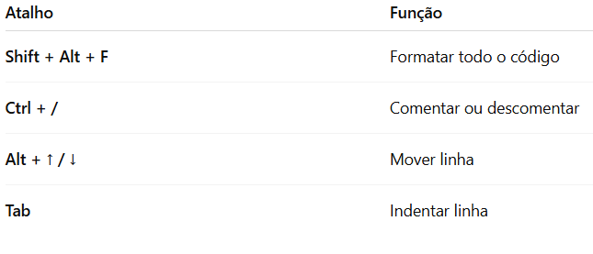
ANTES DE TUDO, TOME NOTA: TECLAS DE ATALHO
VS CODE
Atalhos úteis:

Slide 5

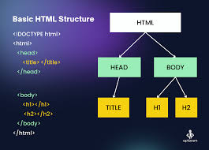
O que é HTML?
(HyperText Markup Language) é a linguagem de marcação padrão da Web.
Define a estrutura e conteúdo das páginas.
É interpretada pelo navegador.
O propósito foi facilitar o compartilhamento e a organização de informações pela internet, de forma que cientistas e pesquisadores pudessem acessar documentos de qualquer lugar do mundo.

Slide 6
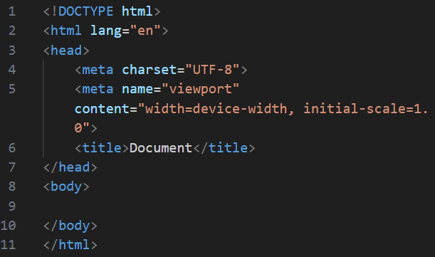
Estrutura Básica
Doctype → versão.
Head → informações do documento.
Body → conteúdo visível.

Slide 7
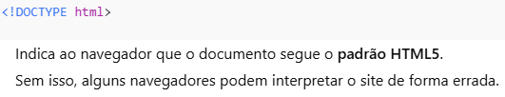

Slide 8
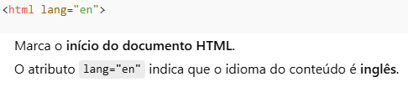

Tag raiz
Se for em português, como ficaria

Slide 9
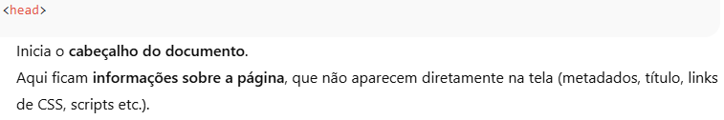
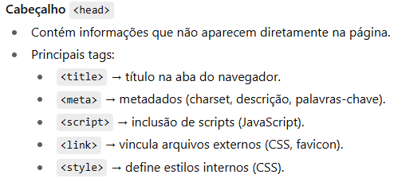

Slide 10
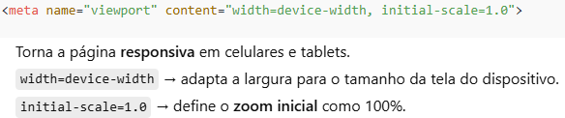

Slide 11
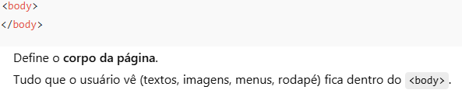

Slide 12
Elmento HTML
Um elemento HTML é definido por uma tag de abertura, algum conteúdo e uma tag de fechamento.

Slide 13


O que são tags

Slide 14
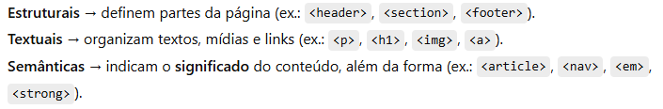
Tipos de tags

Slide 15
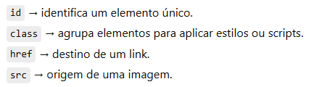
Atributos
são propriedades extras das tags que modificam seu comportamento.

Slide 16
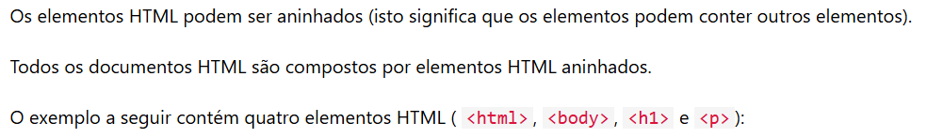
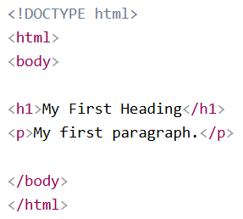
Elementos HTML aninhados
Um elemento HTML é definido por uma tag de abertura, algum conteúdo e uma tag de fechamento.

Slide 17
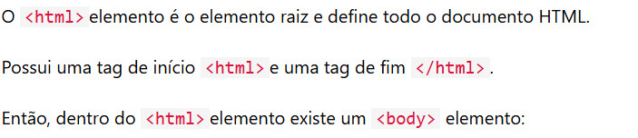
Elmento HTML

Slide 18
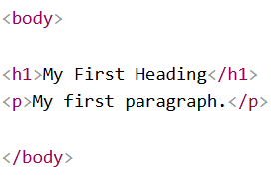
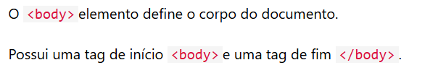

Elmento HTML

Slide 19
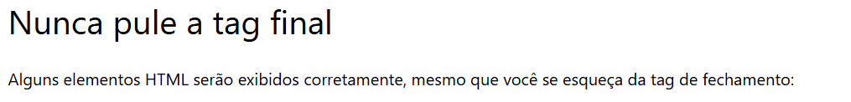
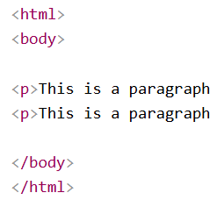
Elmento HTML

Slide 20
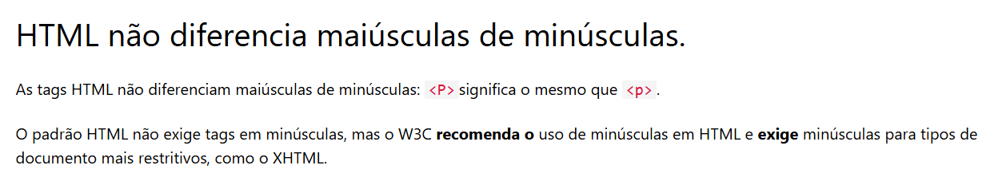

Slide 21
Desafio 01
Preparação do ambiente
Abra um editor de textos (Bloco de Notas, Nano, Notepad++, VS Code, etc.).
Tenha um navegador à mão (Chrome, Firefox, Edge).
Criando a estrutura básica
Crie um novo arquivo e adicione as seguintes tags:

Slide 22

Desafio 01
Salve o arquivo com a extensão .html ou .htm.
Adicionando conteúdo Dentro da tag <body>:
Insira um título principal com <h1> (por exemplo: “Bem-vindo à minha página”).
Adicione um parágrafo <p> com algum texto sobre você ou um tema de interesse.
Insira uma linha horizontal <hr> para separar seções.
Adicione um subtítulo <h2> (por exemplo: “Segunda Seção”).
Acrescente outro parágrafo <p> com mais informações ou curiosidades.
Visualize sua página
Salve o documento.
Abra o arquivo no navegador e veja como ficou a página.
Desafio extra (opcional)
Experimente adicionar cores e estilos simples usando atributos ou CSS inline, como:

Slide 23
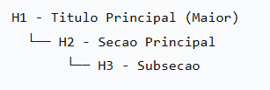
Títulos e parágrafos
Tags
<h1> a <h6> criam hierarquia de títulos.
<p> define parágrafos.
Titulos secundarios (h2..., h6)

Slide 24
Tags

Slide 25
Tags

Slide 26
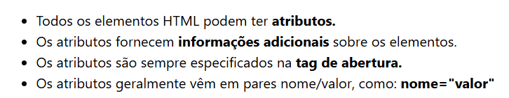
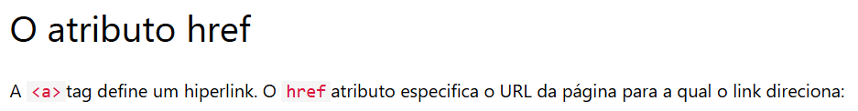
Atributos

Slide 27


Slide 28
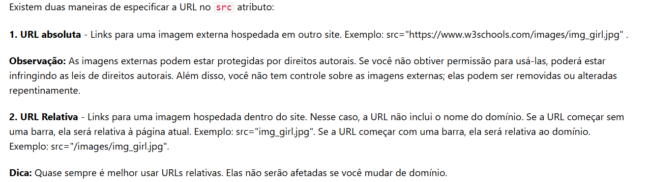

Slide 30
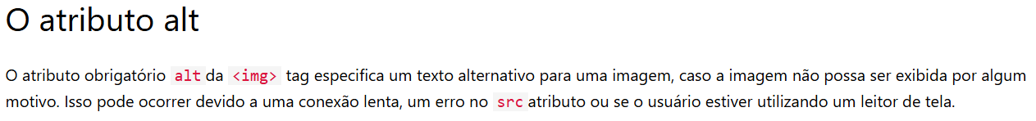

Slide 31
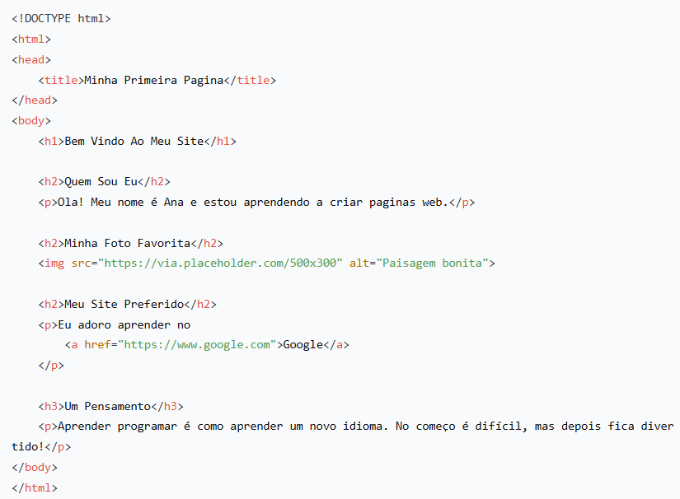
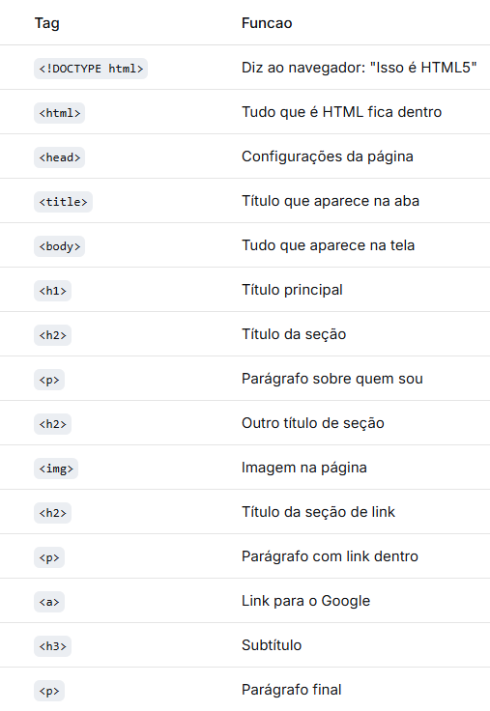

Slide 32
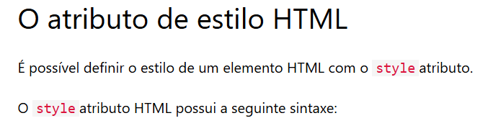
A propriedade é uma propriedade CSS. O valor é um valor CSS.

Slide 33
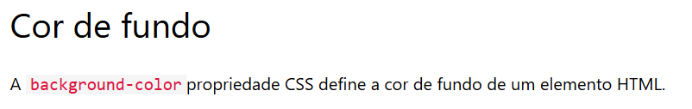
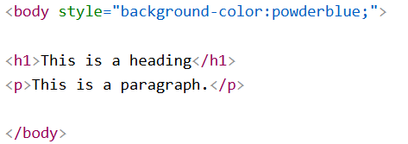
cor de fundo da página para azul-claro:

Slide 34
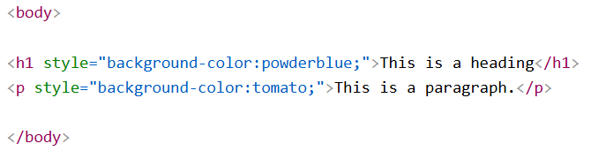
Cor de fundo para dois elementos diferentes:

Slide 35

Propriedade CSS, define a cor do texto para um elemento HTML:

Slide 36
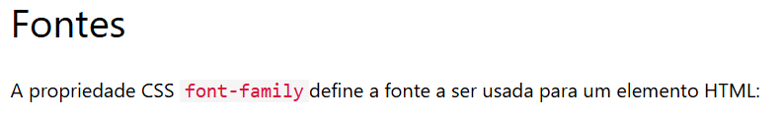

Slide 37
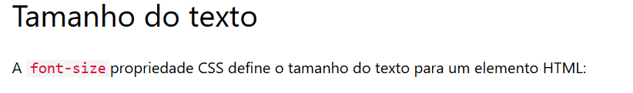


Slide 38
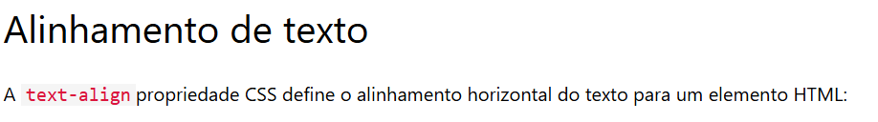


Slide 39
DEMONSTRAÇÃO PRÁTICA – APLICAÇÃO DOS ESTILOS (PROPRIEDADES CSS) NO PROJETO

Slide 41


Slide 42
Cascading Style Sheets - é a linguagem usada para estilizar e definir a apresentação visual de documentos HTML ou XML. Ela controla o layout, cores, fontes, espaçamento e responsividade, permitindo criar designs atraentes e organizar elementos em "caixas" (box model). O CSS separa o conteúdo (HTML) do design, facilitando a manutenção do site.
Define cores, fontes e layouts.
Dá vida ao HTML.

